Slide 1
Новые задания в банке ФИПИ по математике:
анализ изменений и методические вызовы
Гриднева Анна Владимировна, учитель математики
ГБОУ СОШ № 8 им. С.П. Алексеева г.о. Отрадный

Slide 2


Во вторую часть добавили лишь задания на решение неравенств (задание 20).
Во вторую часть добавили лишь задания на решение неравенств (задание 20).
Во вторую часть добавили лишь задания на решение неравенств (задание 20).
Во вторую часть добавили лишь задания на решение неравенств (задание 20).
Обновление банка заданий ОГЭ
по математике на 2026 год
Раздел « Вероятность события»
Добавили более 23 типов новых заданий — теперь общее количество прототипов достигло 3879 (в 2025 году было 3547).
Большая часть новинок относится к первой части экзамена.
Новые задания доступны для тренировки на официальном сайте ФИПИ в банке заданий ОГЭ 2026.
Значительно усложнён. Теперь в задании встречаются последовательности событий, круги Эйлера и комбинированные задачи
Раздел « Геометрия»
Добавлены новые прототипы. Среди новинок — задачи на комбинацию фигур, задания с дополнительными построениями и с применением уравнений
Раздел « Алгебра»
Добавили лишь во вторую часть задания на решение неравенств (задание 20).

Slide 3
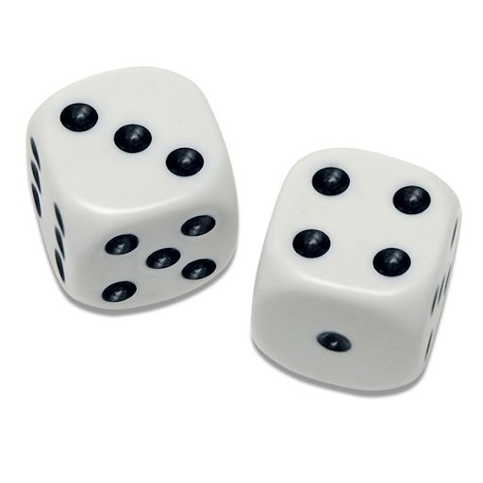
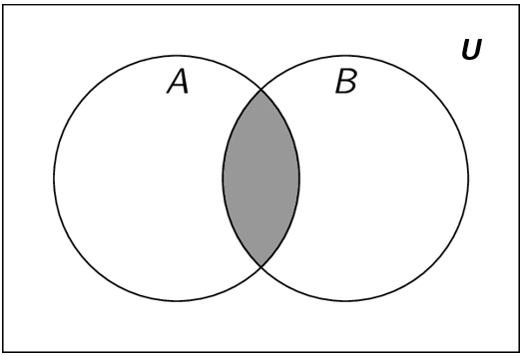

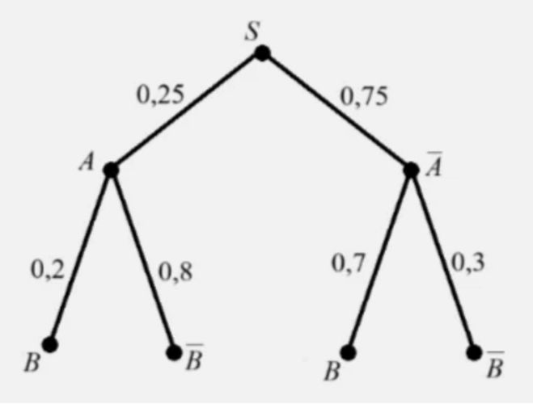
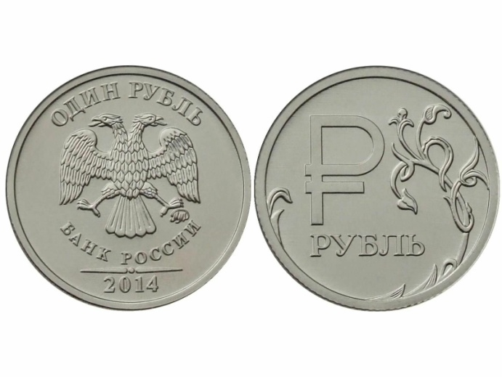
ОГЭ по математике 2026. Новая вероятность
Теперь в задании встречаются:
последовательности событий
диаграмма Эйлера
комбинированные задачи

Slide 4

Новые задания ОГЭ. Задание 10. Диаграмма Эйлера
Что должен знать девятиклассник :
Круги Эйлера - это способ показать разные группы объектов с помощью кругов. Каждый круг обозначает множество, а если круги пересекаются, значит у этих множеств есть общие элементы.
Круги показывают события.
Круг A - все исходы события A
Круг B - все исходы события B
Пересечение кругов — исходы, которые относятся и к A, и к B одновременно
Пример: один круг - «ученики, которые сдают информатику», второй - «ученики, которые сдают физику». В месте пересечения будут те, кто сдает и информатику и физику.
А также :
И конечно :
Логическая связка | Логическая операция | Обозначение
не | логическое отрицание
или | логическое сложение
и | логическое умножение
число благоприятных исходов
Р ( А) =
общее число исходов
∩
∩

Slide 5
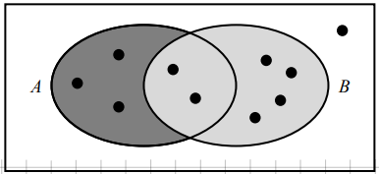










Новые задания ОГЭ. Задание 10. Диаграмма Эйлера
запись | что означает | что выбрать на диаграмме
 | А произошло | Весь круг А
 | В произошло | Весь круг В
 | А не произошло | Все вне круга А
 | В не произошло | Все вне круга В
 | Произошло и А и В | Пересечение кругов
запись | что означает | что выбрать на диаграмме
 | А не произошло и В произошло | Часть круга В без пересече ния
 | А произошло и В не произошло | Часть круга А без пересеч ения
 | ни А ни В не произошло | Все вне кругов
 | Произошло хотя бы одно ( А или В) | Оба круга полностью
 | А не произощло или В произошло | Все кроме части только А

Slide 6

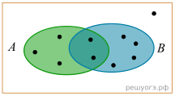
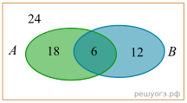


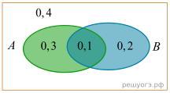
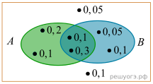

Новые задания ОГЭ. Задание 10. Диаграмма Эйлера
запись | что означает | что выбрать на диаграмме
 | А произошло или В не произошло | Все кроме Части только В
 | Хотя бы одно не произошло ( не А или не В) | Все кроме пересечения
 | События А и В не произошли одновременно | Все пространство кроме пересечения
 | Не произошло ни А ни В | Область вне обоих кругов
Два типа диаграмм !
Первый тип – в кругах указаны количество исходов или точки. Тогда :
Считаем количество точек.
Делим количество благоприятных исходов на общее количество исходов.
Второй тип – в кругах указаны вероятности около каждой точки. Тогда:
Определить нужную область (см. таблицу).
Сложить числа в этой области

Slide 7
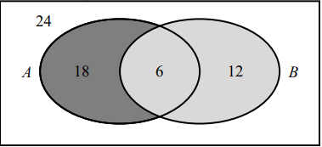
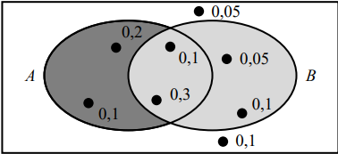

Новые задания ОГЭ. Задание 10. Диаграмма Эйлера
1. На рисунке изображена диаграмма Эйлера для случайных событий 𝐴 и 𝐵 в некотором случайном опыте. Точками показаны все равновозможные элементарные события опыта. Найдите вероятность события 𝐴 ∪ 𝐵.
2. На рисунке изображена диаграмма Эйлера для случайных событий 𝐴 и 𝐵 в некотором случайном опыте с равновозможными исходами. В каждой области указано, сколько исходов принадлежит этой области. Найдите вероятность события 𝐵.
3. На рисунке изображена диаграмма Эйлера для случайных событий 𝐴 и 𝐵 в некотором случайном опыте с равновозможными исходами. В каждой области указано, сколько исходов принадлежит этой области. Найдите вероятность события
4. На рисунке изображена диаграмма Эйлера для случайных событий 𝐴 и 𝐵 в некотором случайном опыте с равновозможными исходами. В каждой области указано, сколько исходов принадлежит этой области. Найдите вероятность события 𝐴.
5. На рисунке изображена диаграмма Эйлера для случайных событий 𝐴 и 𝐵 в некотором случайном опыте. Точками показаны все элементарные события и около каждого указана его вероятность. Найдите вероятность события

Slide 8










Новые задания ОГЭ. Задание 10. Дерево событий
Что должен знать девятиклассник :
Завел будильник
Дерево случайного опыта
Дерево вероятностей – это рисунок, который показывает все возможные исходы случайного опыта.
Корень – начало опыта
Ветви – возможные варианты развития
Узлы – моменты, где происходит новое событие
Концы веток – итоговые результаты
сработал
не сработал
0,75
0,25
Как решать
опоздал
не опоздал
1. Вероятность того, что произойдут оба события А и В , равна вероятности события А, умноженной на вероятность события В, при условии, что событие А уже произошло.
опоздал
не опоздал
0,4
0,6
0,8
0,2
Решение:
2. Складывать вероятности нужно тогда, когда одно и то же событие произойдет разными способами ( А или В)

Slide 9
Новые задания ОГЭ. Задание 10. Задачи на два кубика
Что должен знать девятиклассник :
При бросании одного кубика, число всех исходов равно 6 (выпадет либо 1,2,3,4,5,6) .
Бросая два кубика, есть 6⋅6 = 36 исходов.
Все возможные исходы можно представить в виде таблицы
Как решать
Для решения задач можно закрашивать нужные пары и считать их количество.
 | 1 | 2 | 3 | 4 | 5 | 6
1
2
3
4
5
6
Результат на 1 кубике
Например эта клетка означает, что на первом кубике выпало «5», а на втором «2». В сумме «7» очков.
А эта клетка означает, что на первом кубике выпало «2», а на втором «6». В сумме «8» очков.
Результат на 2 кубике

Slide 10
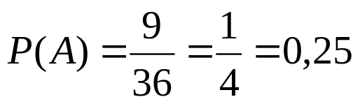
Новые задания ОГЭ. Задание 10. Задачи на два кубика
Из новой демоверсии ОГЭ по математике 2026
1. Симметричный игральный кубик бросают два раза. Найдите вероятность события «сумма выпавших очков равна 3, 4 или 5».
 | 1 | 2 | 3 | 4 | 5 | 6
1
2
3
4
5
6
Строим таблицу
Всего событий - 36
Закрашиваем все благоприятные исходы, для нас это: (2;1), (3;1), (4;1), (1;2), (2;2), (3;2), (1;3), (2;3), (1;4). 4. Всего благоприятных исходов - 9.
Вероятность:
Ответ: 0,25

Slide 11
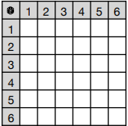
Новые задания ОГЭ. Задание 10. Задачи на два кубика
1. В случайном эксперименте бросают две игральные кости (кубика). Найти вероятность того, что в сумме выпадет 7 очков. Ответ округлите до сотых.
7. Симметричный игральный кубик бросают два раза. Найдите вероятность события «сумма выпавших очков равна 2 3 или 7».
8. Симметричный игральный кубик бросают два раза. Найдите вероятность события «сумма выпавших очков оказалась не меньше чем 4, но не больше чем 9».
2. Игральный кубик бросают дважды. Сколько элементарных исходов опыта благоприятствуют событию «А = сумма очков равна 5»?
9. Игральную кость бросили два раза. Известно, что три очка не выпали ни разу. Найдите при этом условии вероятность события «сумма выпавших очков окажется равна 8».
3. Бросают два кубика. Найдите вероятность, что сумма ≤ 5.
4. Игральную кость бросают два раза. Найдите вероятность того, что выпавшие значения совпадают. Ответ округлите до сотых.
10. Два кубика бросают. Какова вероятность, что и х произведение будет меньше 10?
11. Игральный кубик подбросили два раза. Известно, что три очка не выпало ни разу. Какова вероятность, что выпало два чётных числа?
6. Игральный кубик бросают дважды. Найдите вероятность того, что сумма двух выпавших чисел четна.

Slide 12
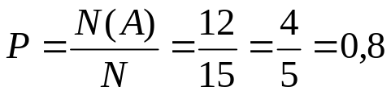
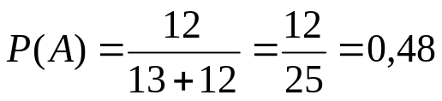
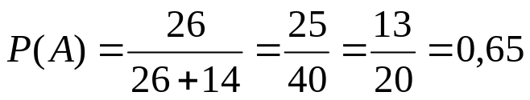
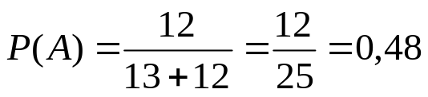
Новые задания ОГЭ. Задание 10. Классическое определение вероятности
1. В случайном опыте N=15 равновозможных элементарных событий, из которых N(A)=12 благоприятствуют событию A. Вычислите вероятность события A.
3. Из ящика, где хранятся 13 жёлтых и 13 зелёных карандашей, не глядя достали два карандаша. Известно, что первый карандаш оказался зелёным. Найдите вероятность того, что второй карандаш тоже оказался зелёным.
Решение:
Ответ: 0,8
Решение:
Ответ: 0,48
 | было | достали | стало
желтые | 13 | 0 | 13
зеленые | 13 | 1 | 12
2. Под классной доской в лотке лежат 14 чёрных и 26 синих маркеров для доски. Из коробки берут случайный маркер. Найдите вероятность того, что он окажется синим.
Решение:
Ответ: 0,65
4. Монету бросили 25 раз. Известно, что орёл выпал 13 раз. Найдите вероятность того, что при четвёртом по счёту броске выпала решка.
Решение: Всего монету бросили 25 раз, в 13 случаях выпал орел, значит решка выпала 25 – 13 = 12раз
Ответ: 0,48

Slide 13
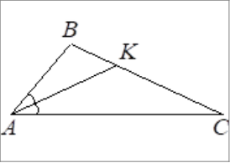
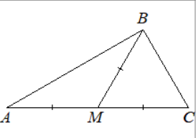

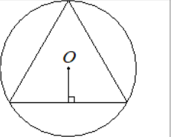
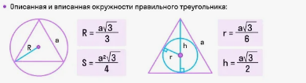
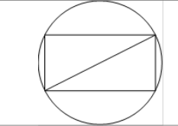
Новые задания ОГЭ. Задание 15-18. Геометрия
Ответ: 144
2. В треугольнике ABC проведена медиана BM. Найдите градусную меру угла A, если ∠C = 51° и BM = AM = MC. Ответ: 39
3. В окружность с центром в точке O вписан равносторонний треугольник. Расстояние от точки O до сторон треугольника равно . Найдите сторону треугольника. Ответ: 30
4. Синус угла между стороной и диагональю прямоугольника равен 5/13 . Диаметр описанной около него окружности равен 26. Найдите площадь прямоугольника. Ответ: 240
1. В треугольнике ABC проведена биссектриса AK. Найдите градусную меру угла B, если ∠C = 12° и AK = CK.

Slide 14
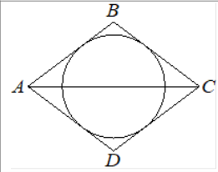
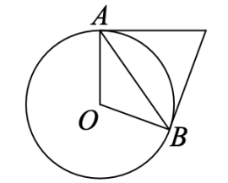
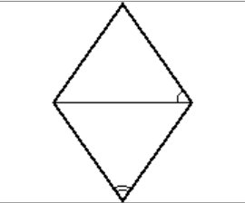
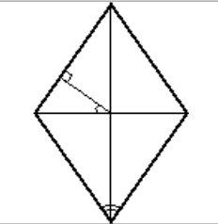
Новые задания ОГЭ. Задание 15-18. Геометрия
5. Диагональ AC ромба ABCD равна 16, а tg BCA = 0,75. Найдите радиус окружности, вписанной в ромб. Ответ: 4,8
6. Касательные в точках A и B к окружности с центром в точке O пересекаются под углом 72°. Найдите угол ABO . Ответ дайте в градусах. Ответ: 36
7. Острый угол ромба равен 74°. Сколько градусов составляет угол между стороной и меньшей диагональю ромба? Ответ: 53
8. Перпендикуляр, проведённый из точки пересечения диагоналей ромба к его стороне, образует с одной из его диагоналей угол 35°. Сколько градусов составляет острый угол ромба? Ответ: 70

Slide 15
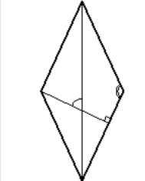
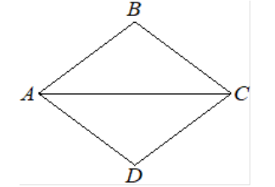
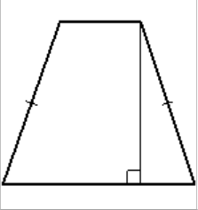
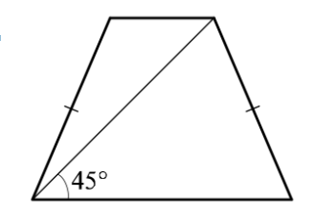
Новые задания ОГЭ. Задание 15-18. Геометрия
9. Один из углов ромба равен 134°. Сколько градусов составляет угол между высотой и большей диагональю ромба? Ответ: 67
10. Диагональ AC ромба ABCD равна 60, а tgBCA = 0,4. Найдите площадь ромба. Ответ: 720
11. Высота равнобедренной трапеции, проведённая из конца её меньшего основания, делит большее основание на отрезки длиной 4 и 6. Найдите меньшее основание трапеции. Ответ: 2
12. Диагональ равнобедренной трапеции образует с ее основанием угол 45°. Найдите длину высоты трапеции, если ее основания равны 2 и 5. Ответ: 3,5

Slide 16
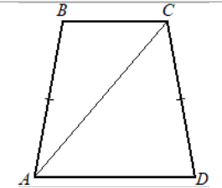
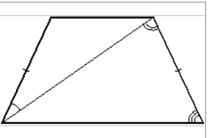
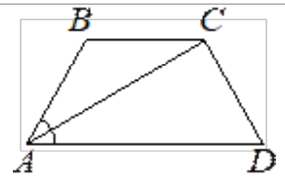
Новые задания ОГЭ. Задание 15-18. Геометрия
13. В равнобедренной трапеции с основаниями AD и BC угол D равен 61°. Диагональ AC образует со стороной AB угол 23°. Сколько градусов составляет угол между этой диагональю и меньшим основанием трапеции? Ответ: 38
14. Диагональ равнобедренной трапеции образует с боковыми сторонами углы 26° и 84°. Сколько градусов составляет угол при большем основании трапеции? Ответ: 61
15. В равнобедренной трапеции ABCD угол D равен 68°. Найдите градусную меру угла ACD, если луч AC является биссектрисой угла BAD. Ответ: 78
Все новые задания можно увидеть в демоверсии 2026 г или на сайте ФИПИ !

Slide 17





ОГЭ по математике 2026. Неравенства . Алгебра
Задание 20.1 Решите неравенство:
Решение:
Решим неравенство методом интервалов, для этого, сначала, найдем корни уравнения
Теперь расставим точки на прямой и определим знаки исходного выражения на каждом получившемся промежутке(см рис.)
+
-
-
-7
7
х
Ответ:

Slide 18


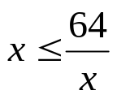
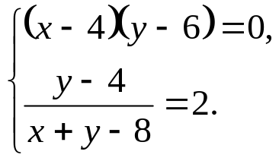
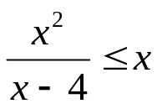
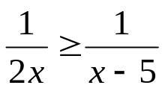
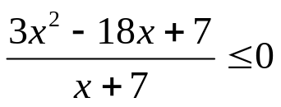
ОГЭ по математике 2026. Неравенства . Алгебра
Задание 20.2 Решите неравенство:
Задание 20.3 Решите неравенство:
Задание 20.4 Решите неравенство:
Задание 20.8 Решите систему уравнений:
Задание 20.5 Решите неравенство:
Все новые задания ОГЭ 2026 по математике можно решить онлайн на странице:
Новые задания ОГЭ 2026 по математике – онлайн тренировка.
Задание 20.6 Решите неравенство:
Задание 20.7 Решите неравенство:

Slide 19
1.ПРОЕКТ. Демонстрационный вариант
контрольных измерительных материалов
ОГЭ 2026 года. ФИПИ
2.Образовательный портал «СДАМ ГИА» Математика профильного уровня.

